Slide 1
estratto di presentazione …

Slide 2
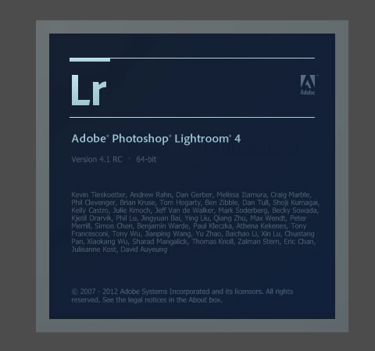
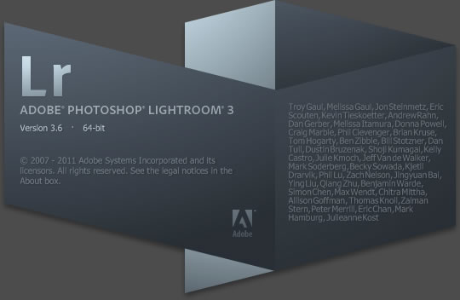
ADOBE PHOTOSHOP LIGHTROOM
Nuovi RAW:
Fuji FinePix X-S1
Canon EOS 1D X, 5D Mark III, 60Da, G1 X, S100V
Fuji FinePix F505EXR, F605EXR, HS30EXR, HS33EXR, X-S1
Nikon D4, D800, D800E, D3200
Fuji FinePix F770EXR, F775EXR
Olympus OM-D EM-5, Panasonic Lumix DMC-GF5
Pentax K-01 ,Samsung NX20, NX210, NX1000
Sony Alpha NEX-VG20, SLT-A57
3.0 ( 3.6 )
4.0 ( 4.1rc2 )

Slide 3
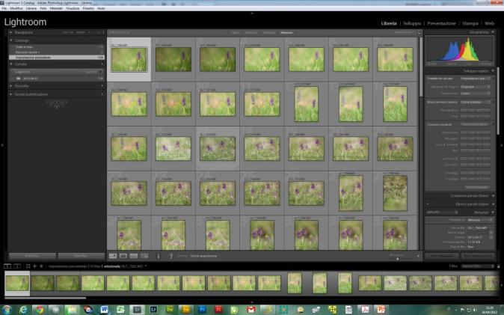
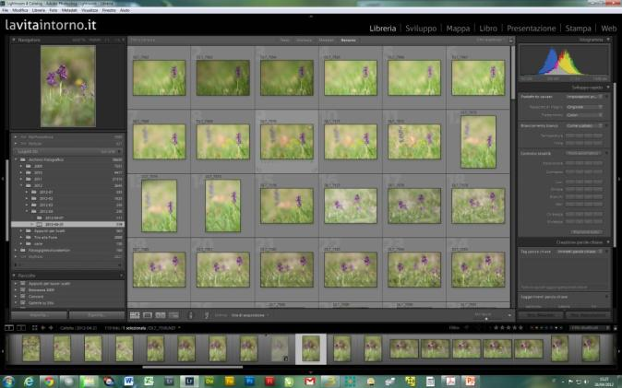
ADOBE PHOTOSHOP LIGHTROOM
3.0 ( 3.6 )
4.0 ( 4.1rc2 )
libreria

Slide 4
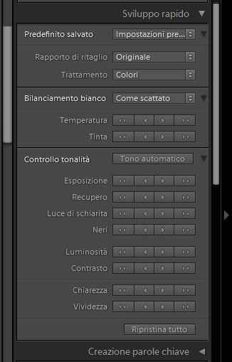
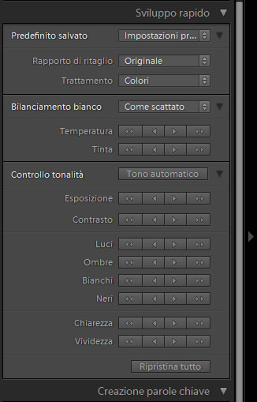
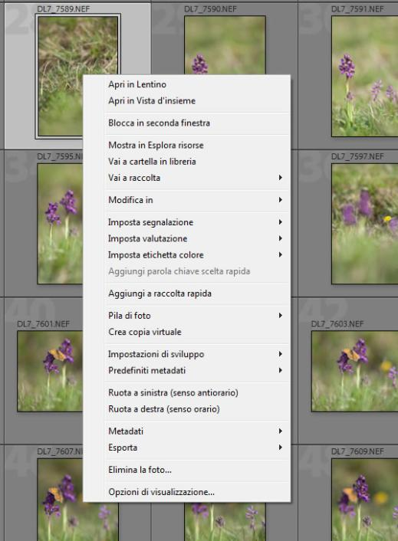
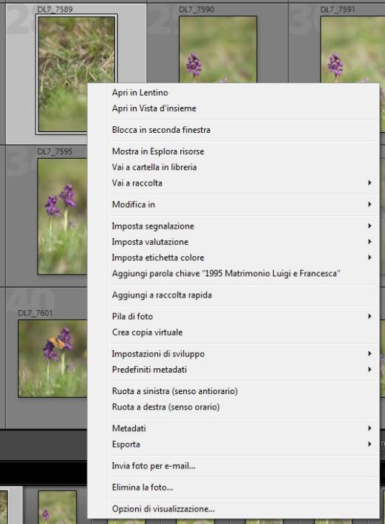
ADOBE PHOTOSHOP LIGHTROOM
3.0 ( 3.6 )
libreria
4.0 ( 4.1rc2 )

Slide 5
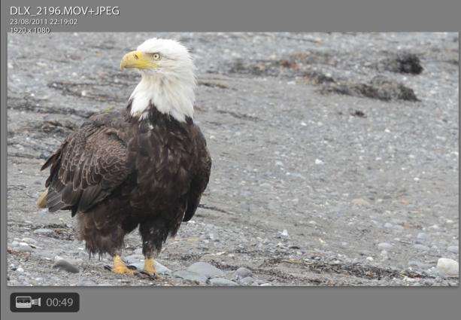
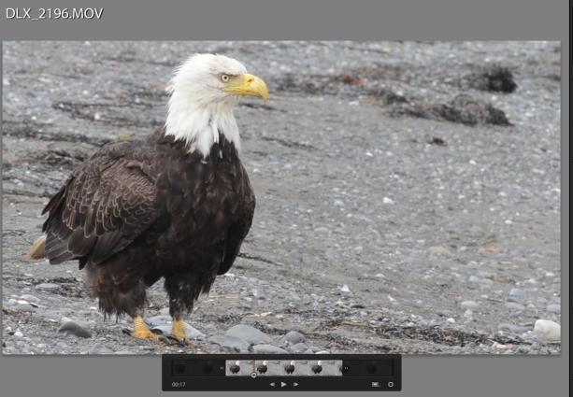
ADOBE PHOTOSHOP LIGHTROOM
Supporto ai video migliorato, ora non solo limitato all’organizzazione:
«Organizzate, visualizzate e correggete le clip video. Riproducete e ritagliate le clip, estraete le immagini fisse o regolate le clip con lo strumento Sviluppo rapido.»
3.0 ( 3.6 )
4.0 ( 4.1rc2 )
libreria

Slide 6

ADOBE PHOTOSHOP LIGHTROOM
USO DEI FILE .DNG POTENZIATO
Il formato .DNG Digital NeGative) è un formato raw pubblico sviluppato da Adobe. Lo scopo è quello di rendere più semplice lavorare con i file raw senza dover creare un nuovo importatore per ogni formato “inventato” da un produttore.
Vantaggi (e Svantaggi ) DNG
Poter includere il file raw originale all’interno ed estrarlo quando serve ( con ovvia occupazione dello spazio );
Normalmente i file DNG sono di dimensioni minori rispetto all’equivalente RAW proprietario ( hanno anche un efficiente algoritmo di tipo lossy che però comporta perdita di informazioni );
L’uso del formato DNG consente di lavorare subito con tutti i software che lo supportano senza dover aspettare aggiornamenti ( o meglio, bisogna aspettare gli aggiornamenti di Adobe per le nuove versioni di RAW );
I cambiamenti possono essere scritti all’interno del file, mantenendo le informazioni originali, anziché su un file o un database con rischio di perdita o corruzione ( la conversione richiede comunque tempo extra ).
… segue
3.0 ( 3.6 )
libreria
4.0 ( 4.1rc2 )

Slide 7
ADOBE PHOTOSHOP LIGHTROOM
USO DEI FILE .DNG POTENZIATO
Con Lightroom 4 ( e Photoshop CS6 con il plug-in CR ) si può usare la versione 1.4 del formato DNG che include alcune nuove funzionalità:
1) Dati di caricamento rapido
Porta appresso una maggior dimensione di file finale tuttavia, incorpora parte delle informazioni di anteprima 1:1 per l’uso con il modulo Sviluppo ove risulterebbe così più performante;
((( 6/8 volte passaggi più rapidi secondo gli ingegneri Adobe )))
2) Compressione con perdita
Riduce notevolmente le dimensioni del file ma con dei compromessi significativi sulla qualità del file;
((( Riduzione spazio fino a ¼ del file originale mantenendo il file a 8bit tipo un jpeg, tuttavia rispetto a questo sarà possibile WB, cambio spazio colore e recupero luci/ombre: ottima funzionalità in casi d’uso di migliaia di foto )))
3) DNG di tipo «tiled»
I file sono creati con suddivisioni interne strutturate in modo tale da permettere un processo di lettura/demosaicizzazione e scrittura ( il DNG si porta appresso le informazioni ) più rapido utilizzando gli attuali e futuri processori multicore.
((( dipende da n.core/suddivisioni ma circa 1/3 del tempo )))
3.0 ( 3.6 )
libreria
4.0 ( 4.1rc2 )

Slide 8
ADOBE PHOTOSHOP LIGHTROOM
Pubblicazione di video su Facebook o Flickr
Pubblicazione di servizi diversi ( Revel, ecc. )
Foto già pubblicate e modificate possono essere contrassegnate per evitare di essere ripubblicate
Lo «Stato Segnalazione» è Globale e non + Locale
Spostamento di + cartelle contemporaneamente
Livelli di zoom (1:8 e 1:16)
Menù moduli personalizzabile
Filtro e Ricerca potenziati
Presets ( predefiniti ) gestibili in cartelle/gerarchie
In acquisizione diretta sovrapposizione layout
Maggiori metadati controllabili in esportazione
Burning CD e DVD ora anche in sistemi a 64 bit
Possibilità di stacking/pile anche nelle Raccolte
Invio foto per e-mail con la possibilità di creare una rubrica indirizzi da dividere in gruppi con caratteristiche estremamente basilari
3.0 ( 3.6 )
4.0 ( 4.1rc2 )
libreria

Slide 9
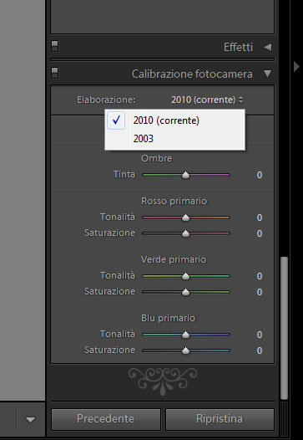
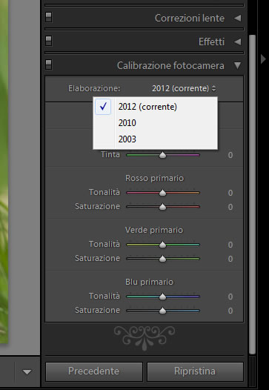
ADOBE PHOTOSHOP LIGHTROOM
3.0 ( 3.6 )
4.0 ( 4.1rc2 )
sviluppo

Slide 10
ADOBE PHOTOSHOP LIGHTROOM
Nuovo Motore di
sviluppo/elaborazione RAW
Una delle novità più importanti (IMHO)
Il nuovo motore viene utilizzato automaticamente solo per le foto di nuova importazione, quindi che non sono mai state «demosaicizzate» prima.
Naturalmente è possibile (anzi auspicabile) utilizzare questo nuovo motore anche per le immagini già processate in precedenza con attenzione all’eventuale sviluppo effettuato.
Assieme al motore sono stati aggiunti anche
diversi profili per lenti di differenti marche ma questa è una caratteristica di ogni update di LR.
Con il nuovo motore di sviluppo abbiamo la possibilità di utilizzare i nuovi cursori di SVILUPPO RAPIDO in LIBRERIA e nel pannello BASE in SVILUPPO, sicuramente lo strumento di sviluppo più utilizzato in assoluto in ogni workflow.
4.0 ( 4.1rc2 )
sviluppo

Slide 11
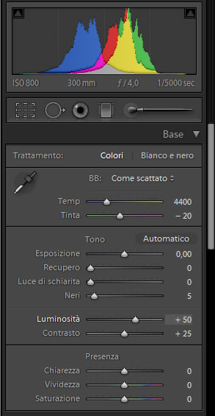
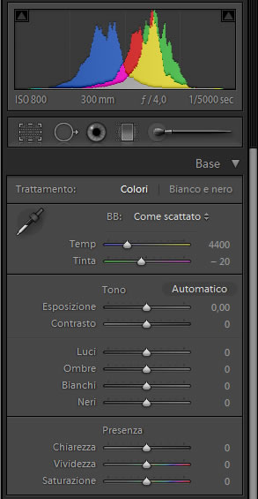
ADOBE PHOTOSHOP LIGHTROOM
BASE
Il nuovo motore di sviluppo attiva nuovi cursori/slider in BASE.
Restano +/- invariati WB, TINTA, VIVIDEZZA e SATURAZIONE.
Il cursore CHIAREZZA (che aumenta il contrasto dei dettagli e la percezione di nitidezza) rimane invariato nelle sue funzionalità ma è stato potenziato nell’efficacia in quanto è stato ridotto il sorgere di «artefatti» dovuti ad un utilizzo spinto di questa correzione, che ora si può utilizzare a valori più bassi con risultati efficaci anche se con un effetto lievemente differente (PxC).
Vengono meglio preservati i contorni netti e discretamente evitati aloni ed artefatti.
3.0 ( 3.6 )
4.0 ( 4.1rc2 )
sviluppo

Slide 12
ADOBE PHOTOSHOP LIGHTROOM
BASE
Il nuovo motore di sviluppo attiva nuovi cursori/slider in BASE.
ESPOSIZIONE
Mantiene la sua naturale funzionalità di correzione dell’esposizione ma il suo algoritmo è stato modificato con una funzionalità che protegge la bruciatura delle alte luci (ritaglio).
Funziona in modo lineare nella maggior parte dell’istogramma tranne che nell’area «Alte Luci» dove agisce con minor incisione cercando di limitarne il ritaglio.
Unisce la suo interno la funzione del cursore «luminosità» della precedente versione.
3.0 ( 3.6 )
4.0 ( 4.1rc2 )
sviluppo

Slide 13
ADOBE PHOTOSHOP LIGHTROOM
BASE
Il TONO AUTOMATICO è stato (secondo Adobe) potenziato.
LUCI e OMBRE
Cursori che consentono il recupero di dettagli in LUCI e OMBRE (ora partendo da uno stato a 0 e variabile in +/-).
Agendo con molto vigore ( valori superiori IMHO a +/- 40/50 ) si esalta la gamma tonale in stile similHDR (con singolo fotogramma).
BIANCHI E NERI
Ad esposizione giusta quasi non si usano salvo voler creare effetti di bruciatura delle luci o elevato contrasto di zone chiare o scure.
Comportamento analogo alla versione precedente ma con riferimento a 0 e variabili in +/-.
3.0 ( 3.6 )
4.0 ( 4.1rc2 )
sviluppo

Slide 14
ADOBE PHOTOSHOP LIGHTROOM
BASE E METODO DI LAVORO
IMHO ancora una volta viene naturale procedere dall’alto verso il basso in questo pannello.
Una volta corretta l’esposizione e sistemato il contrasto si agisce poi sui cursori Luci e Ombre per sistemare meglio l’illuminazione delle zone chiare e scure.
I cursori studiati (Adobe) per essere correttivi e/o enfatizzare le modalità di sviluppo dell’immagine quindi, seppur non obbligatorio, l’uso sequenziali dei comandi risulta nella gran parte dei casi il più adeguato.
3.0 ( 3.6 )
4.0 ( 4.1rc2 )
sviluppo

Slide 15
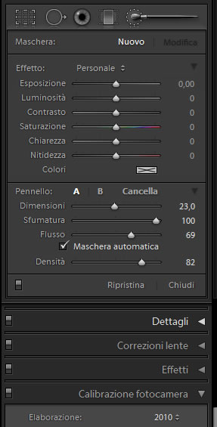
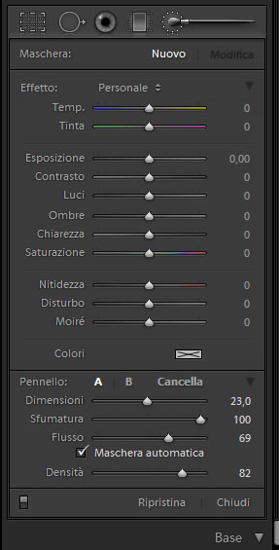
ADOBE PHOTOSHOP LIGHTROOM
STRUMENTI DI CORREZIONE LOCALE
In particolare il PENNELLO DI REGOLAZIONE ed il FILTRO GRADUATO.
Medesime funzionalità con possibilità nuove di gestire localmente:
BILANCIAMENTO DEL BIANCO e TINTA
DISTURBO
MOIRE’
oltre che una coerente reimpostazione dei cursori ( vedi pannello BASE ).
Il WB locale consente ottime correzioni in foto con dominanti diverse.
Il DISTURBO consente correzioni locali del RUMORE DIGITALE
Il MOIRE’ riduce gli artefatti creati da questo effetto.
3.0 ( 3.6 )
4.0 ( 4.1rc2 )
sviluppo

Slide 16
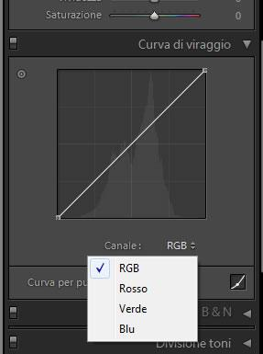
ADOBE PHOTOSHOP LIGHTROOM
CURVA DI VIRAGGIO
Strumento già presente anche nelle precedenti versioni di LR, si arricchisce ( novità della versione 4 ) della possibilità di effettuare un viraggio per canale RGB.
Strumento ((non molto usato)) che finora era disponibile solo in PS o altri programmi di fotoritocco e non in LR.
3.0 ( 3.6 )
4.0 ( 4.1rc2 )
sviluppo

Slide 17
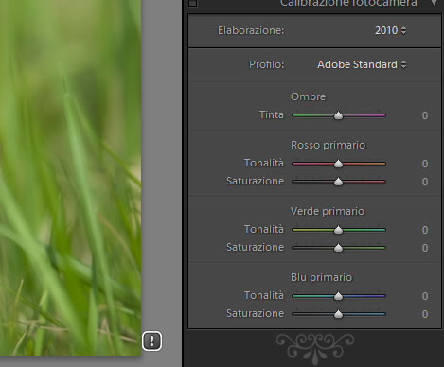
ADOBE PHOTOSHOP LIGHTROOM
Nuovo Motore di
sviluppo/elaborazione RAW
Una delle novità più importanti (IMHO)
ATTENZIONE!!!
Tutte le funzionalità del modulo SVILUPPO viste finora (SVILUPPO RAPIDO in LIBRERIA) sono disponibili solamente utilizzando il nuovo motore di sviluppo 2012.
Se con le immagini già importate ( o a nuove immagini ) continuo a tenere applicato il motore di sviluppo 2010 ( o precedenti ) il pannello BASE, SVILUPPO RAPIDO, PENNELLO REGOLATORE, FILTRO GRADUATO, CURVA DI VIRAGGIO si presenteranno in modo identico alla versione precedente di LR.
SIMBOLO DI AVVISO DI UTILIZZO
DI MOTORE NON ATTUALE
4.0 ( 4.1rc2 )
sviluppo

Slide 18

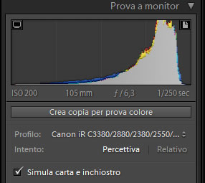
LR SOFTPROOFING
PROVA A MONITOR
Nuova funzionalità della versione 4 di LR, da più tempo presente nelle wishlist in molti blog di diversi fotografi.
E’ una funzione che prova a simulare a monitor l’aspetto di una immagine una volta stampata con un precisa combinazione di inchiostro e carta ( ovviamente disponendo dell’adeguato profilo ICC ).
In questo modo, possiamo operare gli adeguati aggiustamenti per ottenere il risultato più vicino possibile alle nostre esigenze.
Quando la prova è attiva, alcuni elementi dell’interfaccia di LR si adeguano all’esigenza modificandosi/evidenziandosi.

Slide 19
LR SOFTPROOFING
PROVA A MONITOR
Nel nuovo strumento di impostazioni si possono modificare le preferenze e scegliere il profilo ICC adeguato alla prova, oltre che poter effettuare la prova colore con i profili sRGB ed AdobeRGB per eventuali esportazioni di JPEG.
Una volta scelto il profilo ICC adeguato e generato dallo stampatore con la combinazione STAMPANTE/CARTA/INCHIOSTRO si attiverà la funzione simula Carta e Inchiostro.
Si può scegliere inoltre scegliere l’intento di rendering fra percettivo e relativo.
Approfondire su www.boscarol.com o negli articoli di www.andreaolivotto.com

Slide 20
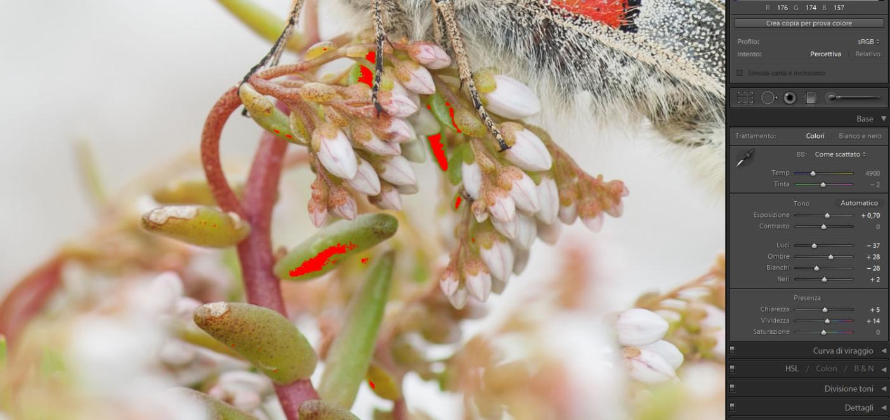

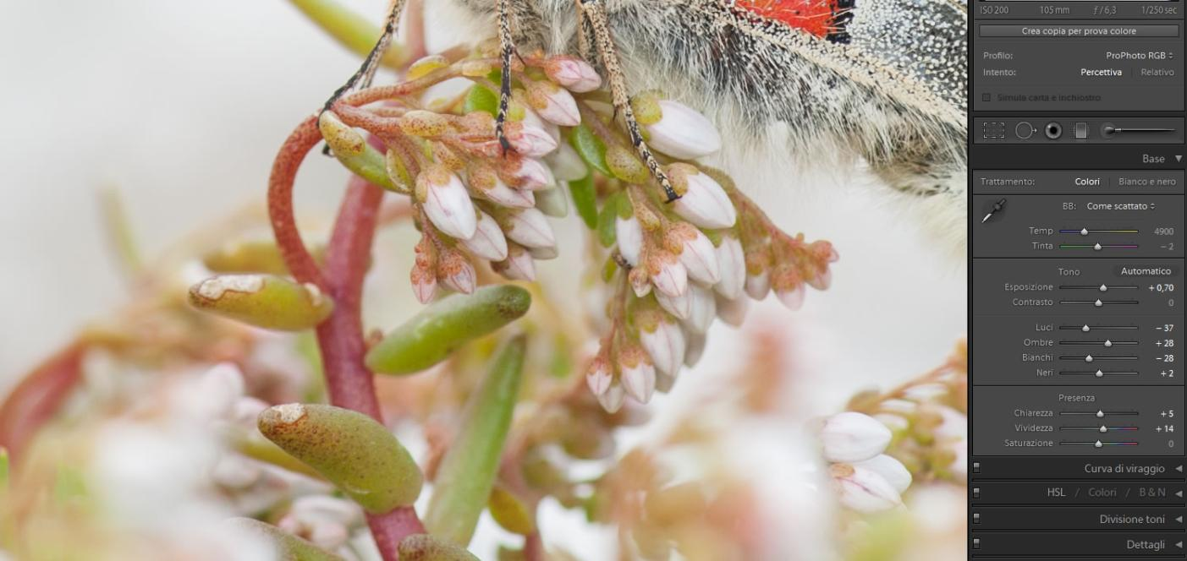
LR SOFTPROOFING
PROVA A MONITOR
Il GAMUT di uno spazio colore è il numero/gamma/palette di colori rappresentabili in quello spazio colore.
Grazie alla prova colore abbiamo un riscontro reale del diverso funzionamento di sRGB, AdobeRGB, ProPhotoRGB, ecc.
Le differenze a volte sono molto evidenti ( cieli e/o prati con apparenti uniformità di colore ma in realtà caratterizzati da infinite sfumature diverse, a volte meno e la differenza è visibile solo con molta attenzione:
SRGB
ADOBE RGB
PROPHOTO RGB
Approfondire su www.boscarol.com o negli articoli di www.andreaolivotto.com

Slide 21
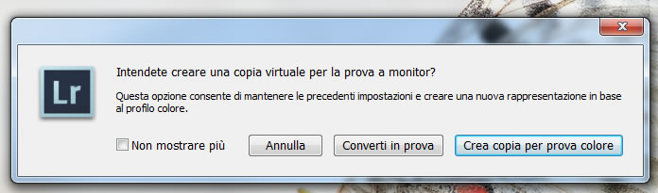
LR SOFTPROOFING
PROVA A MONITOR: come usarla?
Questa novità dovrebbe consentirci di ottenere una immagine di miglior aspetto in stampa e/o esportazione.
WORKFLOW INDICATIVO
1) Sviluppo standard
2) Attivazione Prova Colore
3) Scelta profilo e/o intento
Creazione manuale copia virtuale o su suggerimento di LR che prende nome e specifiche del profilo scelto
4) Modifica impostazioni immagine lasciando la Prova Colore attiva ( saturazione canali RGB, ecc.)
5) Disattivare la Prova Colore
6) Esportare o stampare l’immagine
7) Eventualmente eliminare copia virtuale o inserirla in raccolta foto stampate

Slide 22
ADOBE PHOTOSHOP LIGHTROOM
News 27 aprile 2012
Esce LR 4.RC2 che non solo aggiunge fotocamere di RAW supportati e corregge alcuni bug presenti nella versione precedenti, ma aggiunge anche qualche nuova funzionalità che arricchisce quanto già illustrato:
1) CORREZIONE DELLE ABERRAZIONI CROMATICHE
2) CORREZIONE ABERRAZIONI IN PENNELLO LOCALE
3) Modifica diretta file TIFF (HDR di PS) anche 32bit direttamente in SVILUPPO
4) Esportazione di LIBRI IMPAGINATI anche in formato JPEG

Slide 23
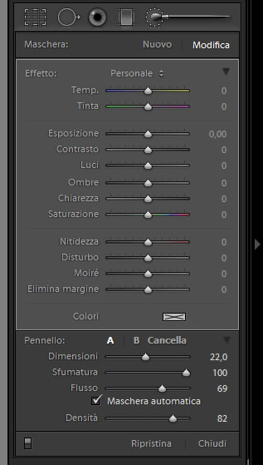
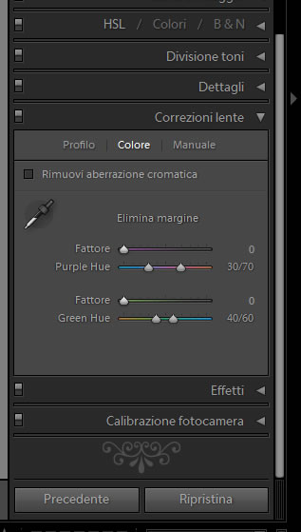
ADOBE PHOTOSHOP LIGHTROOM

Slide 24
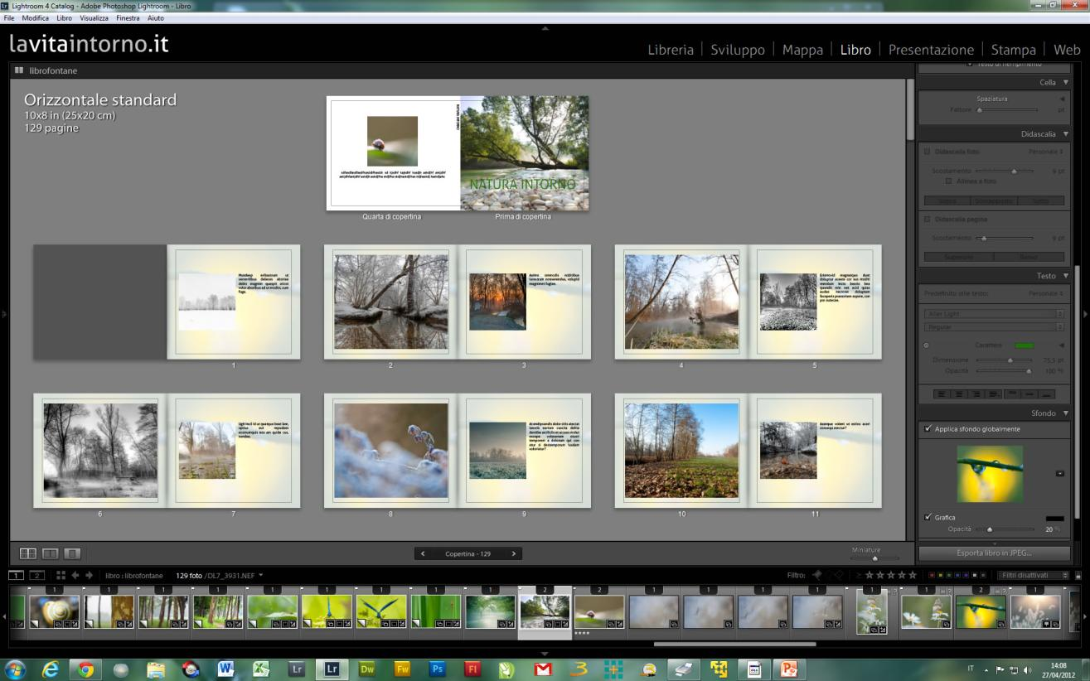
ADOBE PHOTOSHOP LIGHTROOM

Slide 25
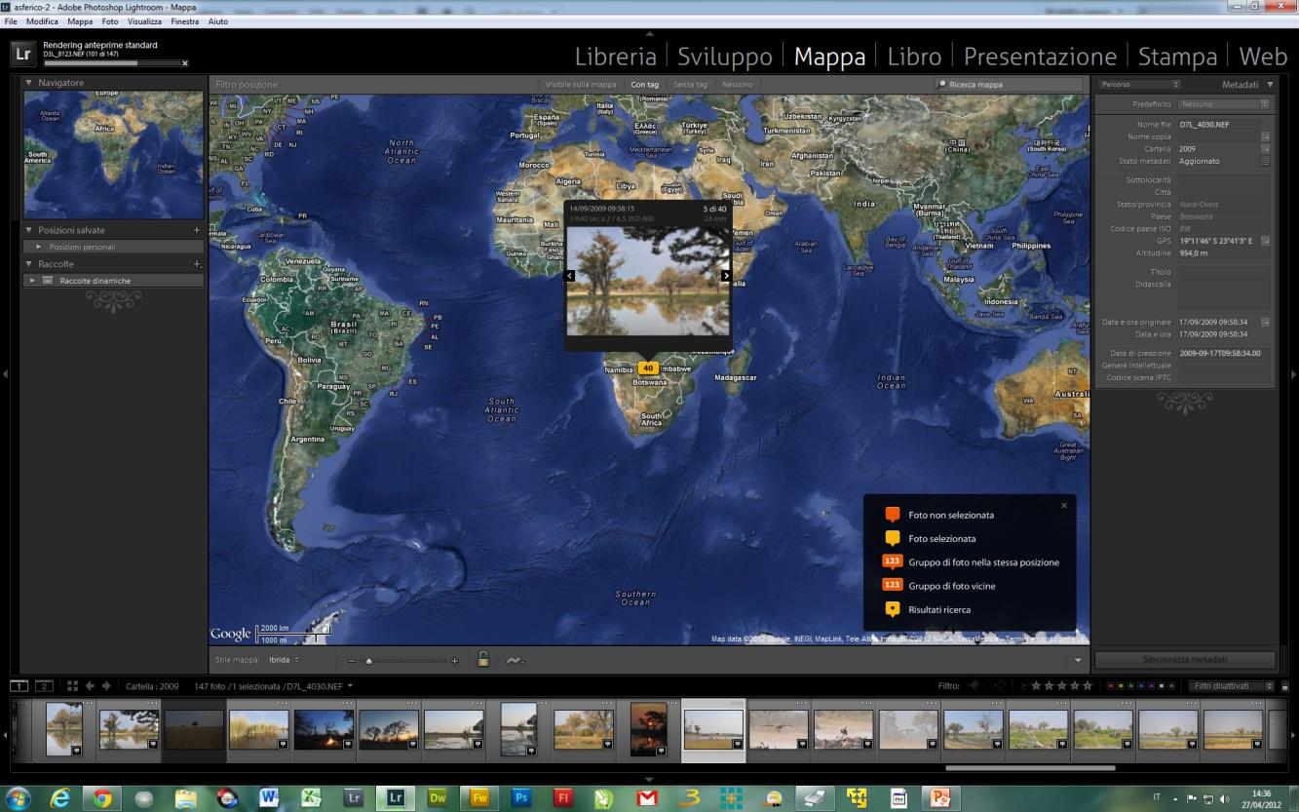
ADOBE PHOTOSHOP LIGHTROOM

Slide 26
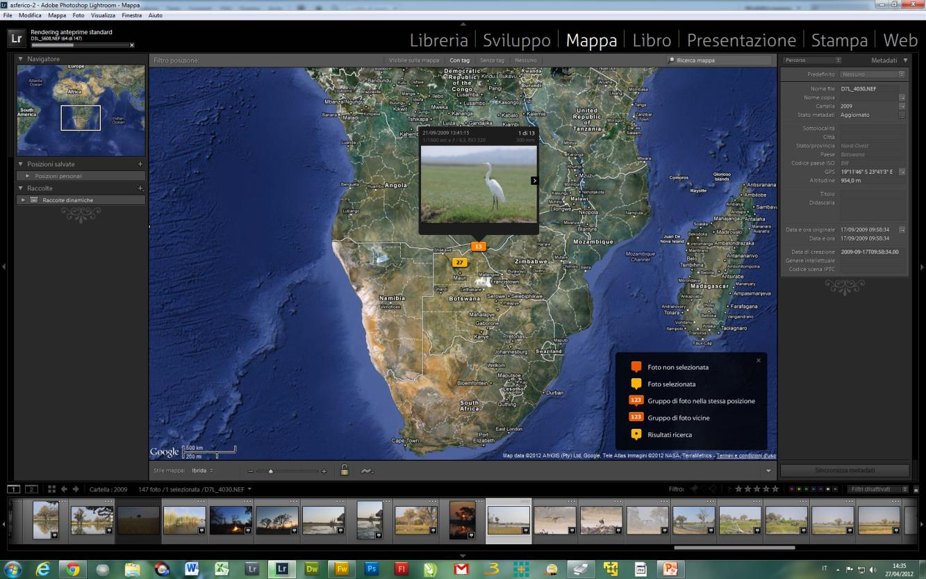
ADOBE PHOTOSHOP LIGHTROOM

Slide 27
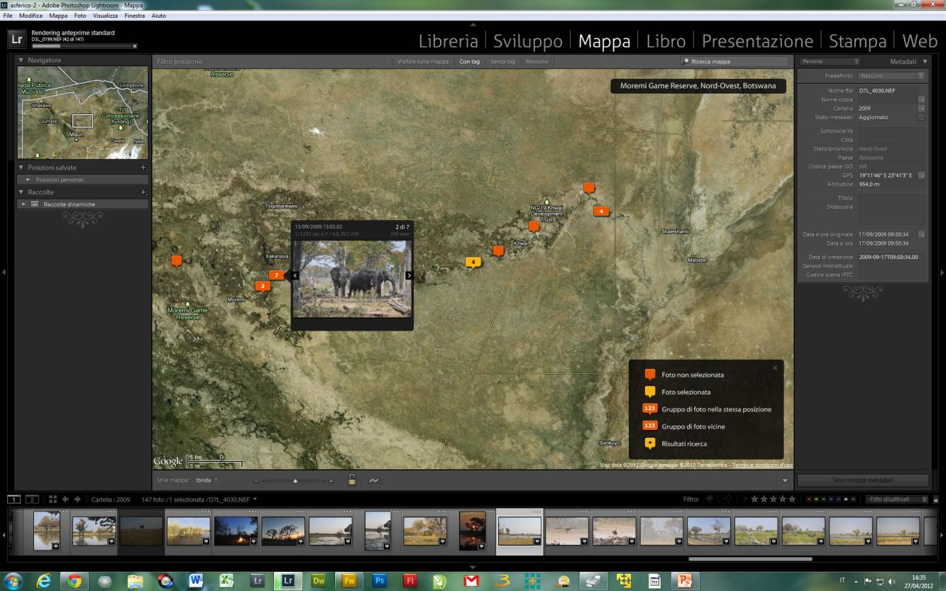
ADOBE PHOTOSHOP LIGHTROOM

Slide 28
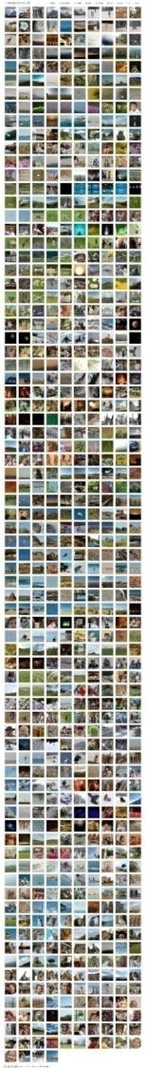
Grazie per l’attenzione.
Luigi Dorigo
www.lavitaintorno.it
www.fotousato.com

